Slide 1
A számítógépre veszélyt jelentő vírusok és egyéb kártevők bemutatása
György-Ambrus Bernadett 7.a
Felkészítő tanár: Salamon Róza
Dr.Török Béla Általános Iskola
1142 Budapest, Rákospatak utca 101.

Slide 2
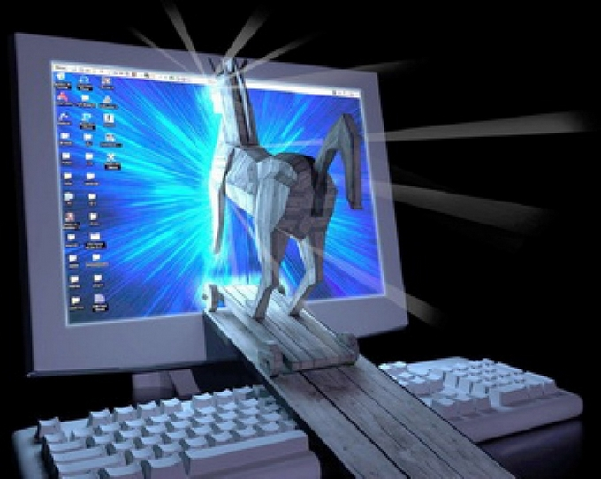

Slide 3
„A számítógépes vírusok őse
30 éve tűnt fel”

Slide 4
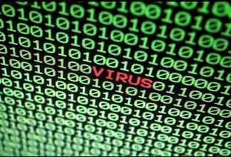
”Harminc éve, 1983. november 10-én "született meg" a számítógépes vírusok őse.”
„Fred Cohen, a Dél-kaliforniai Egyetem számítógép-tudományi doktorandusz hallgatója alig nyolc óra alatt írta a VD nevű grafikai alkalmazásba rejtett programot, amelyet egy számítógép-biztonsági szemináriumon mutatott be tanárának. A professzor, Leonard Adlerman nevezte el vírusnak a kódot, mert az a felhasználók hozzáféréseit kihasználva terjedt szét a számítógépeken, illetve a hálózatba kötött gépek között.”
http://www.szatmar.ro/A_szamitogepes_virusok_ose_30_eve_tunt_fel/hirek/61657

Slide 5
„A számítógépes vírus születésének pontos körülményei tehát a múlt ködébe vesznek, elméleti kezdetei viszont egészen a számítógép atyjának tekintett Neumann Jánosig nyúlnak vissza: ő állította fel azt a tézist, hogy egy számítógépes program képes lehet önmaga reprodukálására. Ezt először a Bell Labs mérnökei által kifejlesztett Darwin nevű játék mutatta meg, ebben két program küzdött egymással egy rendszer ellenőrzéséért, eközben megpróbálták felülírni magukat.”
„A 2000-es évek elején már naponta ötezer, vagyis évente majdnem kétmillió új kártékony program jelent meg. Minden idők leggyorsabban terjedő számítógépes vírusa az SQL slammer, amely 2003. január 25-én a Microsoft SQL elnevezésű adatbázis-kezelő szoftverének egy sebezhetőségét kihasználva tíz perc alatt 75 ezer internet- és e-mail-szervert fertőzött meg és lassította le az adatforgalmat az egész világon és egymilliárd dollár kárt okozott.”
http://www.szatmar.ro/A_szamitogepes_virusok_ose_30_eve_tunt_fel/hirek/61657

Slide 6
Vírusok
Az influenza vírus a szervezetbe bejutva megtámadja a sejteket,majd gondoskodik a szaporodásról.
A számítógépes vírusok túlnyomó többsége is így működik mint az influenza vírusok: rendszereket támadnak meg, annak programjain,adathordozóin keresztül.

Slide 7
A vírusfertőzés felismerése
’’ok nélkül” megváltozik egy állomány mérete,vagy keletkezési időpontja;
A háttértáron indokolatlanul lecsökken vagy megnő a szabad terület nagysága;
A gép sebessége, szabad memóriája lecsökken;
Perifériák rendellenesen viselkednek, elérhetlenekké válnak.

Slide 8
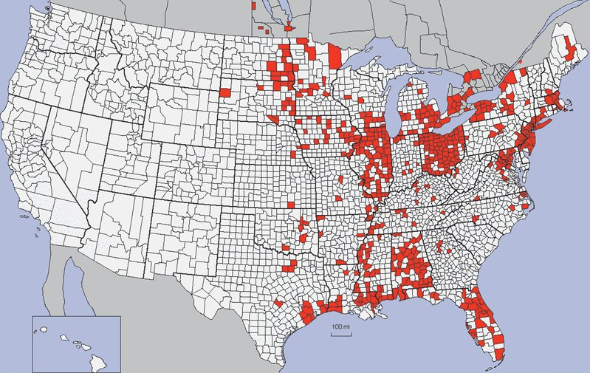
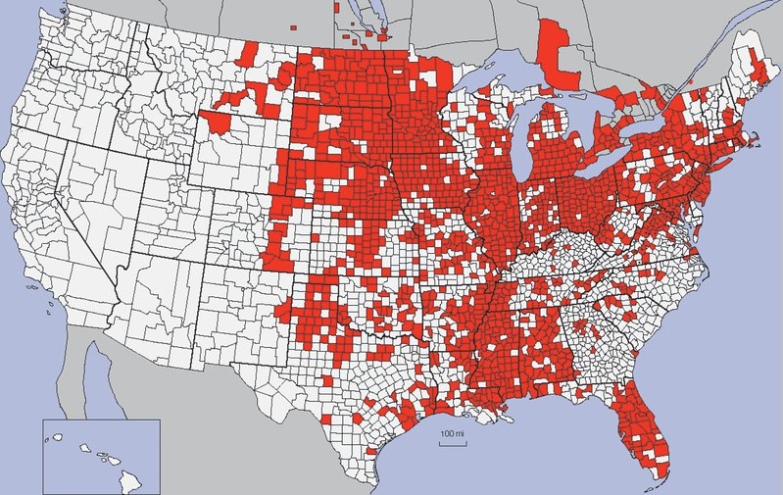
Egy vírus terjedése
https://www.mozaweb.hu/Lecke-INF-Informatika_7-Virusok-105498

Slide 9
’’Egy 2010-es kártevő tért vissza a listára a Win32/Packed.VMProtect.AAA személyében. Ez a trójai bemásolja magát a Windows/System32, a Temp és/vagy a Windows mappába, ahol különböző DLL állományokat hoz létre. Ezek automatikus lefuttatásáról úgy gondoskodik, hogy a Rendszerleíró adatbázisba bejegyzéseket készít. Ezzel biztosítja magának a betöltődést a rendszer indításakor, illetve a legtöbb esetben külön szolgáltatást (szervizt) is létrehoz. Különböző portokon képes hátsó ajtót nyitni, melyen keresztül távoli weboldalakhoz csatlakozik, és a háttérben fájlokat
tölt le.”
’’Ha már visszatérés: a múlt hónapban eltemetett Autorun vírus is meglehetősen szívósnak bizonyult, mert ismét bekerült a TOP10-be, így vele a nyolcadik helyen találkozhatunk. Az egy hónappal ezelőtt felbukkanó Win32/Adware.ConvertAd is beleerősített, a korábbi kilencedik pozíció helyett most az ötödik helyet foglalja el. Az adware program célja kéretlen reklámok letöltése és megjelenítése a számítógépen. Ez a típusú kód gyakran része más kártevőknek.
Havi különlegességként kiemlíthető, hogy a nepáli földrengést is kihasználták a bűnözők, és számos átverési próbálkozást regisztráltak: kártevős oldalak, kémprogramos linkek szerepelnek szenzációs felvételeket ígérő álhírekben, az állítólagos jótékonysági gyűjtés kapcsán terjesztett kéretlen üzenetekben.”
http://hvg.hu/tudomany/20150620_visszatert_egy_5_eve_pusztito_virus

Slide 10
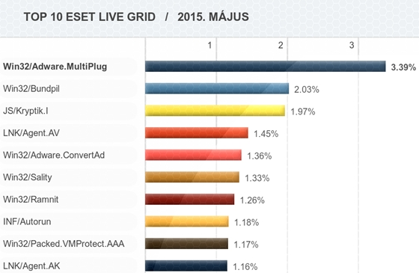
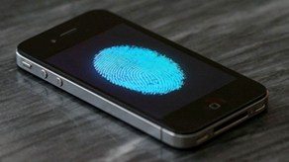
http://hvg.hu/tudomany/20150620_visszatert_egy_5_eve_pusztito_virus

Slide 11
Számítógépes kártevők
Kártevők típusai
A kártevő olyan szoftver, amely a felhasználó tudta nélkül megpróbál bejutni a rendszerbe, és felhasználja azt saját maga továbbterjesztésére, miközben egyéb kártékony tevékenységet is végrehajt.
• Vírusok
• Férgek
• Trójaiak
• Rootkitek
• Makró vírusok
• Spam
• Reklámprogramok
• Kémprogramok
• Veszélyes alkalmazások.
www.bmekornyesz.hu/sqlatm/dl.php?dir=silo%2F2...a...

Slide 12
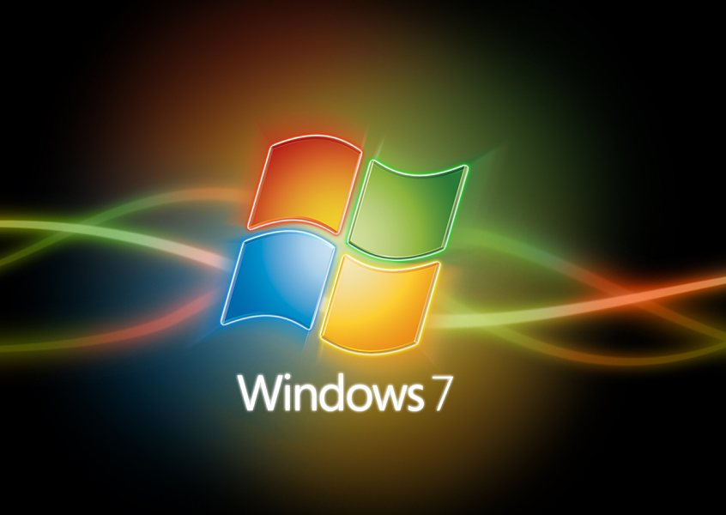
Nagymamám Erdélyben (Borzonton) él és a számítógépében az „AVG Internet Security” vírusírtó programot telepítettük.

Slide 13
A Vírusirtó HASZNÁLATA
„Az első lépés a fertőző vírus azonosítása.
Erre a célra ma már számtalan víruskereső programot használhatunk.
Az igazán jó kereső programok nem csak vírusokra jellemző azonosítókat, „ujjlenyomatokat” keresnek, hanem képesek az ötletszerű kutatásra is.
Erre az egyik legújabb típusú, az önmaga kódját átíró vírusok miatt van szükség.”
https://www.mozaweb.hu/Lecke-INF-Informatika_7-Virusok-105498

Slide 14
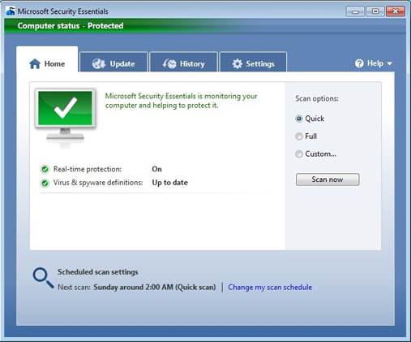
https://www.google.hu/search?q=V%C3%ADrusirt%C3%B3+HASZN%C3%81LATA&source=lnms&tbm=isch&sa=X&ved=0ahUKEwjUmJGIuo3LAhWDMBoKHcrgBJgQ_AUICCgC&biw=1
280&bih=923#imgrc=MMsysD2hWlxkhM%3A

Slide 15
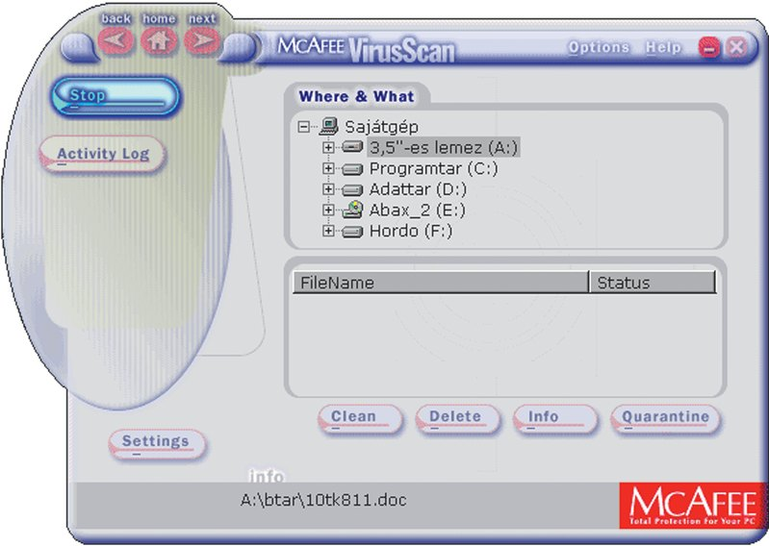
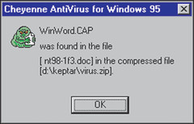
A meghajtó kiválasztása után Start gombbal indítható el a keresés
’’A Novellhez készített Cheyenne víruspajzs már másoláskor elfogja a fertőzött állományokat, akár tömörített állományban is.’’
https://www.mozaweb.hu/Lecke-INF-Informatika_7-Virusok-105498

Slide 16
Kérdések
1.Miről lehet sejteni azt, hogy a számítógéped vírusos lehet?
2.Mit kell tenni, ha vírust észlelsz?
3. Hány évvel ezelőtt született meg a számítógépes vírusok őse?
4. Mi a vírus?

Slide 17
Minden lemezünket ellenőrizzük, függetlenül attól, hogy mikor használtuk utoljára.
Minden lemezünket ellenőrizzük, függetlenül attól, hogy mikor használtuk utoljára.
Minden lemezünket ellenőrizzük, függetlenül attól, hogy mikor használtuk utoljára.
Minden lemezünket ellenőrizzük, függetlenül attól, hogy mikor használtuk utoljára.
Válaszok
1: A) A hétköznapi vírus a szervezetbe bejutva megtámadja a sejteket, majd gondoskodik a szaporodásáról.
B)A számítógépes vírus születésének pontos körülményei.
2: A) A rendszert indítsuk újra egy még nem fertőzött, írásvédetté tett lemezzel, amin legyen rajta az irtó program is.
B) Erre az egyik legújabb típusú, az önmaga kódját átíró vírusok miatt van szükség.

Slide 18
3. A) 1963.novembre 10-én született meg.
B) 1983. november 10-én született meg.
4. A)A számítógépes vírusok túlnyomó többsége nem így működik mint az influenza vírusok.
B) A számítógépes vírusok túlnyomó többsége is így működik mint az influenza vírusok.

Slide 19
Rossz válasz

Slide 20
Jó válasz

Slide 21
Források:
A számítógépes vírusok őse 30 éve tűnt fel 2013-11-08 14:34:23
http://www.szatmar.ro/A_szamitogepes_virusok_ose_30_eve_tunt_fel/hirek/6165
(Letöltve 2016. 02.17.)
https://www.mozaweb.hu/Lecke-INF-Informatika_7-Virusok-105498
(Letöltve: 2016.02.19)
http://hvg.hu/tudomany/20150620_visszatert_egy_5_eve_pusztito_virus
(Letöltve: 2016.02.1 9)
www.bmekornyesz.hu/sqlatm/dl.php?dir=silo%2F2...a...
file:///C:/Users/4.b/Downloads/IA13-Virus.pdf
( Letöltve: 2016.02.23.)
https://www.google.hu/search?q=V%C3%ADrusirt%C3%B3+HASZN%C3%81LATA&source=lnms&tbm=isch&sa=X&ved=0ahUKEwjUmJGIuo3LAhWDMBoKHcrgBJgQ_AUICCgC&biw=1280&bih=923#imgrc=MMsysD2hWlxkhM%3A
(Letöltve:2016.02.23.)

Slide 22
KÖSZÖNJÜK A FIGYELMÜKET!

